Slide 1
Le SNDS en ARS et son usage : Quelques exemples au service de la santé publique
Céline Leroy (ARS Normandie)
Jérôme Brocca (ARS centre-Val de Loire)

Slide 2
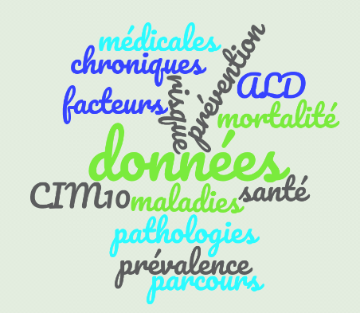
Le SNDS c’est quoi?

Slide 3
Le SNDS, c’est :
20 ans de suivi via échantillon de bénéficiaires
Dès 2019
Données CNSA, MDPH
sur le handicap. Dès 2019
Données de mortalité
Données assurance maladie (ville)
Données d’hospitalisation
Le SNDS permet de décloisonner la logique ville/hôpital et de travailler sur le parcours de soins. Historique 9 ans

Slide 4
Les données médicales du patient
Celles qu’on retrouvent dans le SNDS:
Par les ALD : pour les bénéficiaires ayant fait une demande de prise en charge à 100% pour une affection de longue durée
Par les diagnostics : pour les personnes hospitalisées au travers des diagnostics du PMSI (ou GHM)
Par la consommation de soins : informations de nature médicale par la consommation de soins et actes traceurs (CCAM, médicaments,…)
Exemple : consommation régulière d’antidiabétiques pour une personne atteinte de diabète
Par la cause médicale de décès : informations sur la cause principale ou associées de décès
Celles qui sont absentes du SNDS:
Pas de résultat d’examen clinique ou paraclinique (tabagisme, niveau tensionnel, HbA1c, IMC, …)
Pas d’information sur les médicaments non remboursés
Pas d’information sur l’observance d’un traitement

Slide 5
Ce qu’on connait globalement du patient
- Son âge
- Son sexe
- Sa commune de résidence
…Par contre, très peu de données sociales (uniquement notion de CMU-C et ACS)
Ce qu’il faut savoir :
Les informations sur le patient sont connues à la fois au moment du soins et à la dernière situation connue ( notion de flux et de stock à prendre en compte notamment pour les calculs de standardisation ou de taux de recours)

Slide 6
Le SNDS en ARS c’est qui ?

Slide 7
- des utilisateurs formés
un référent régional dans chaque ARS
une mission nationale dédiée sur les SI mutualisés portée par 3 ARS (Centre-Val de Loire, Normandie, Occitanie)

Slide 8
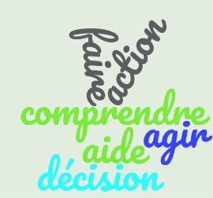
Le SNDS en ARS pour quoi faire ?
Observer, pour comprendre ! Comprendre pour agir !

Slide 9
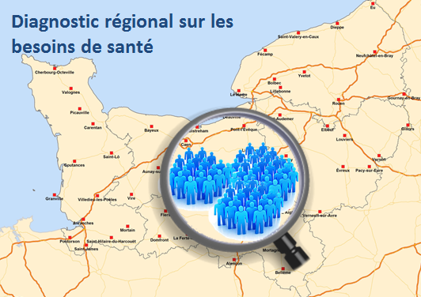
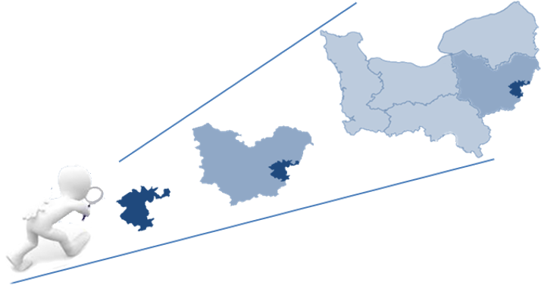
Le SNDS c’est la possibilité d’avoir une approche globale de la santé au service du PRS
Le diagnostic PRS Normands
??
Notes:
Introduire le diagnotic « besoin de santé » PRS
Normands
Et expliquer cmt nous en sommes arrivés là avec Claude !!

Slide 10
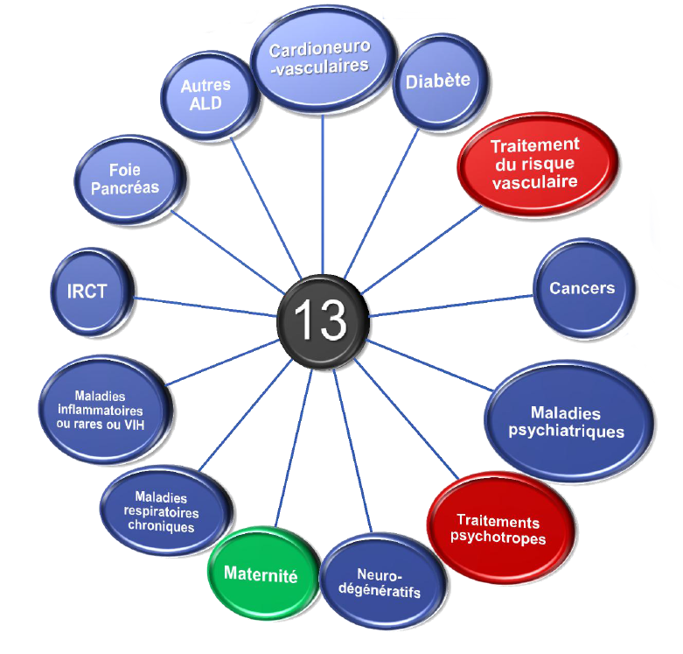
Le SNDS permet :
De passer de constats nationaux à des analyses infrarégionales et territoriales à façon
Exemple : cartographie des pathologies l’insuffisance cardiaque en Normandie
Repérage des personnes « prise en charge » pour 56 groupes de pathologies ou événements de santé ou traitement :
diagnostics ALD
diagnostics des séjours
délivrances de médicaments spécifiques
quelques actes CCAM
quelques GHM

Slide 11
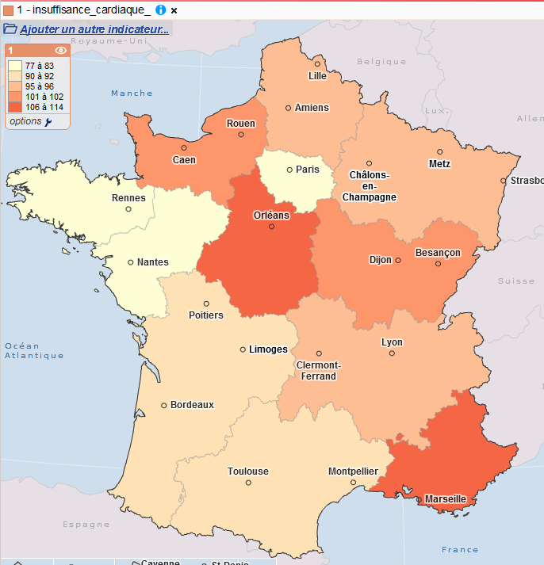
Prévalence de l’insuffisance cardiaque
En Normandie une prévalence brute estimée d’un peu plus de 100 cas pour 10 000 en 2014 habitants (population générale).
La prévalence de l’insuffisance cardiaque est supérieure à la moyenne régionale. La Normandie est la troisième région après Centre val de Loire et PACA à présenter une incidence forte de l’insuffisance cardiaque.
Cartographie des pathologies 2013, CNAMTS, exploitation ARS, taux standardisés âge et sexe
Source: cartographie des pathologies CNAMTS 2014, exploitation ARS

Slide 12
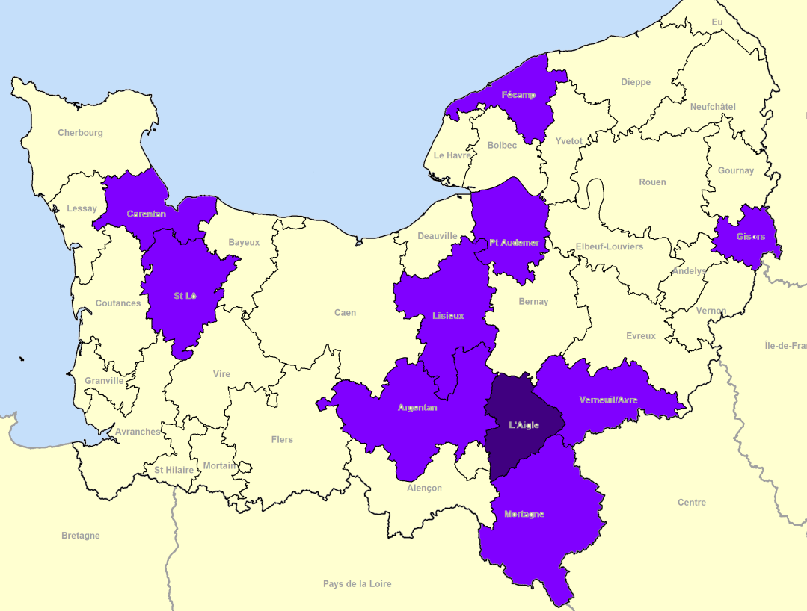
Prévalence de l’insuffisance cardiaque
Source : cartographie des pathologies, exploitation ARS
CNAMTS 2013, pop standardisée âge/sexe
Prévalence de l’insuffisance cardiaque
Des disparités infrarégionales notoires
On observe des disparités importantes entre territoires. Le territoire de l’Orne présente la plus forte prévalence d’insuffisants cardiaques.
Les zones en violet sur la carte distingue les zones ou la prévalence de l’insuffisance cardiaque est la plus forte.

Slide 13
Le SNDS c’est la possibilité :
De travailler sur les facteurs de risque (dès lors qu’ils sont mesurables)
Exemple : Prévention de l’Insuffisance Rénale Chronique : Evaluation de la fonction rénale chez les patients à risque vasculaire
Suivi biologique (Créatinine et Albuminurie) traités pour diabète et/ou HTA en Région Centre Val de Loire
Mesure d’impact des actions mises en œuvre par l’URPS biologie (indicateur de résultats )

Slide 14
La méthode :
Repérer dans le SNDS les patients à l’aide des médicaments traceurs (Code CIP).
un patient traité = 1 patient ayant eu a minima
3 délivrances de médicaments diabète et/ou HTA en 2017
chercher pour ces patients les examens biologiques
de créatinine et albuminurie ( Code NABM) remboursés en laboratoire de ville…et à l’hôpital public en consultation externe (Le +++ du SNDS)
1
2
3

Slide 15
Résultats obtenus sur la Région Centre-Val de Loire en 2017
Type de patients | Nb Total de patients | Taux de patients avec au moins un suivi bio | Taux de patients avec créatinine et albuminurie | Taux de patients avec créatinine seul | Taux de patients avec albuminurie seul | Taux de patients sans suivi | Taux de patients avec créatinine | Taux de patients avec albuminurie
1-Diabétique sans HTA | 31 695 | 82,60% | 40,82% | 39,84% | 1,95% | 17,40% | 80,66% | 42,77%
2-Diabétique avec HTA | 98 190 | 90,71% | 43,13% | 46,50% | 1,08% | 9,29% | 89,63% | 44,21%
3-HTA sans Diabète | 361 466 | 75,54% | 8,19% | 67,09% | 0,27% | 24,46% | 75,28% | 8,46%
4-HTA avec médic. pour diabète | 3 606 | 86,74% | 21,85% | 64,28% | 0,61% | 13,26% | 86,13% | 22,46%
5-Total Diabétiques | 133 491 | 88,68% | 42,01% | 45,40% | 1,27% | 11,32% | 87,41% | 43,28%
6-Total HTA | 463 262 | 78,84% | 15,70% | 62,70% | 0,44% | 21,16% | 78,40% | 16,14%
7-Total Diabète et HTA | 494 957 | 79,08% | 17,31% | 61,24% | 0,54% | 20,92% | 78,55% | 17,85%
8-Total Diabétiques CNAMTS | 129 885 | 88,73% | 42,57% | 44,87% | 1,29% | 11,27% | 87,44% | 43,86%
Source SNDS

Slide 16
Le SNDS c’est la possibilité :
De fournir « rapidement » des éléments quantitatifs d’une action de prévention
Exemple : Suivi de la vaccination rougeole :
Impact de la campagne de communication (entre janvier février 2018) en région Centre -Val de Loire

Slide 17
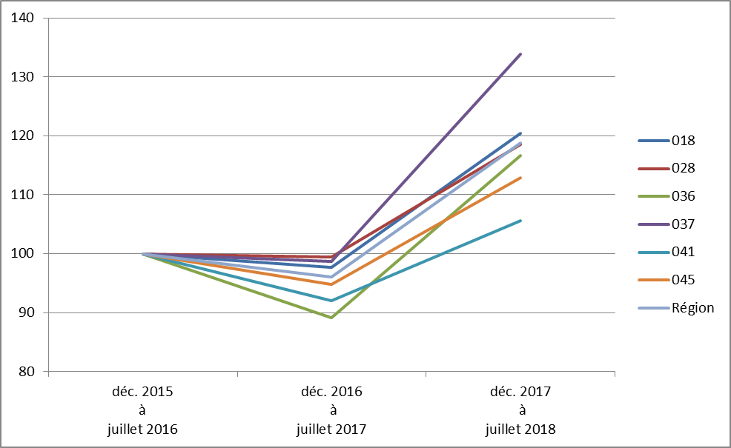
La méthode :
dénombrer les personnes primo vaccinées par les Codes CIP par mois et par département
Suivi mensuel et cumulé à partir de décembre 2017 mois par mois et à périodes comparables sur 2016 et 2015
Les résultats :
Les résultats cumulés en base 100 par rapport aux périodes comparables

Slide 18
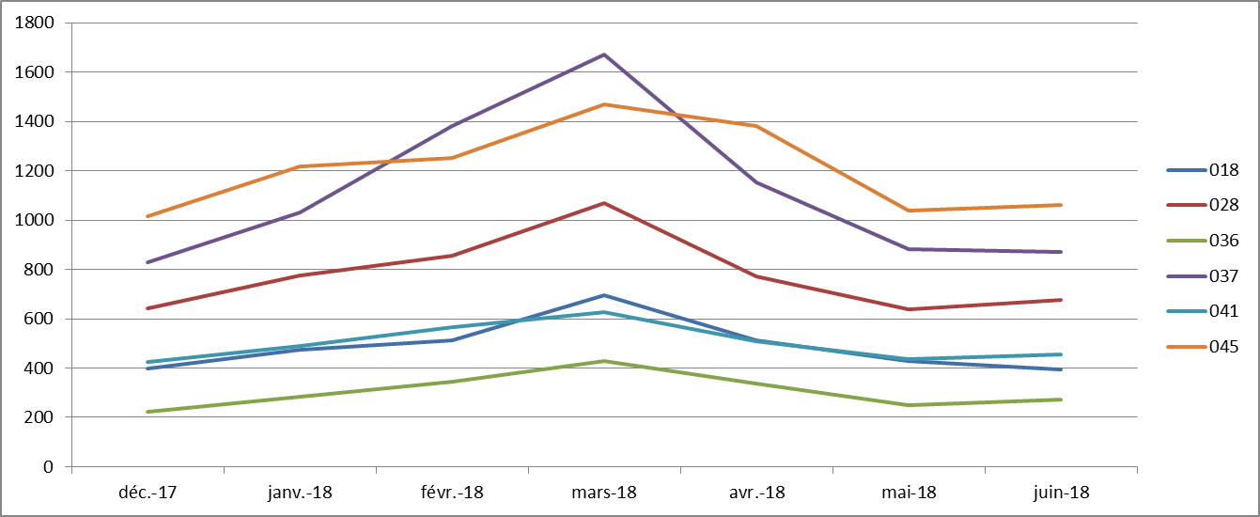
Les résultats mois par mois par département
Campagne de communication

Slide 19
Le SNDS c’est la possibilité
De travailler sur les parcours et de fournir des indicateurs sur les expérimentations
Exemple : Etat des lieux des premiers bénéficiaires de Plan Personnalisé de Santé (PPS) en 2015 sur les 9 premiers territoires Personnes Agées En Risque de Perte d’Autonomie et leur devenir au 30 juin 2016 (étude conjointe ARS/DSS)
Objectifs :
Entrée par les urgences
Consommation de soin
Iatrogénie médicamenteuse
Hospitalisation et réhospitalisation

Slide 20
La méthode :
Repérer dans le SNDS les patients ayant eu un PPS au second semestre 2015 puis sur le premier semestre 2016 on récupère les informations sur :
l’âge et le sexe du patient
les dates de décès éventuel
les passages aux urgences non suivi d’hospitalisation (ATU)
les hospitalisations PMSI MCO
la consommation de médicaments
…puis calcul des indicateurs adéquats par patient
Comparer les résultats de ces indicateurs par rapport à ceux obtenus sur des populations de référence (les 75 ans et + et 85 ans et + Région Centre ayant eu au moins une consultation généraliste sur la même période) .

Slide 21
Quelques résultats et perspectives
Par rapport au patient et Professionnels de Santé :
- Avoir une connaissance de la population concernée par les PPS (âge sexe provenance et décès éventuels)
-Globalement les premiers bénéficiaires de PPS avaient une situation plus dégradée vis-à-vis des point de rupture que la population de référence y compris après la signature du PPS
-Nécessité de revoir le modalité d’inclusion et de suivi des patients notamment avec les médecins traitants
- Par contre le SNDS ne permet pas de faire de liaison avec le contenu des PPS
D’un point de vue fonctionnel :
- Capacité à mobiliser les ARS sur la mise en œuvre du dispositif national
- Des extensions d’études et analyses complémentaires rendues possibles (exemple : ARS BFC )
- Développement de requêtes nationales et régionales ad hoc sur d’autres thématiques rendus possible et effective à travers cette initiative
- Sur cette base d’autres sujets en cours d’approfondissement avec la DREES dans la perspective de l’évaluation globale de l’expérimentation (suivi des patients par le MT, iatrogénie)

Slide 22
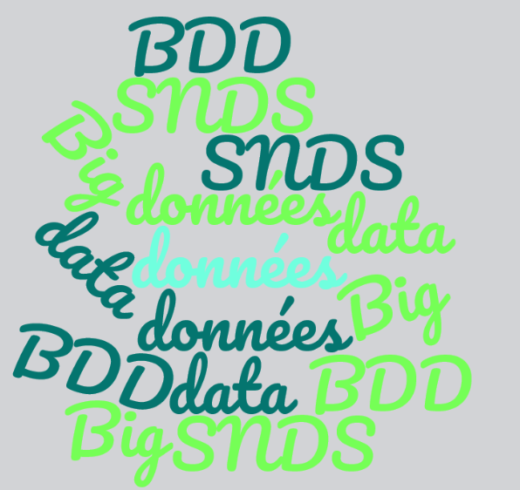
Le SNDS en ARS c’est pour qui ?

Slide 23
Le SNDS c’est pour vous !!

Slide 24
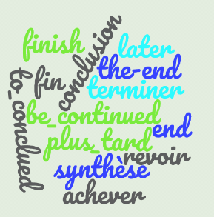
En conclusion …

Slide 25
SNDS est un outil complexe mais qui offre de nouvelle perspective en santé publique.
Disponible
Dans une ARS
Dans une DAC (possibilité de mutualiser la requête en passant par le SG ou la mission nationale)
Mais nécessité de…
-privilégier les expertises et compétences pluridisciplinaires plutôt que la polyvalence
-travailler en commun avec les statisticiens pour définir les critères de la requête et l’exploitation des résultats en fonction de l’objectif attendu

Slide 26
Discussions

